Slide 1

APCM
Adaptive Pulse Code Modulation
22级高性能特色班
汇报人：何泽锋 刘志鑫 汇报时间：2025年4月9日

Slide 2
01
基本概念
目 录
02
工作流程
CONTENTS
03
研究成果与应用
04
相关建议与总结

Slide 3

01
PART
基本概念

Slide 4
APCM基本原理
01
量化
定义与概念
模拟信号 → 离散信号
在标准PCM中，量化使用固定的量化步长：
对于低幅度信号（安静部分），固定量化会导致相对较大的量化误差
对于高幅度信号（响亮部分），固定量化会使用过多的位数
APCM是在标准脉冲编码调制(PCM)基础上引入自适应特性的音频编码技术。与标准PCM不同，APCM能够根据信号的特性动态调整量化参数，从而在不同信号条件下保持最佳的编码效果
02
自适应量化
根据信号特性动态调整量化步长，使均方量化误差最小化，从而在不同信号条件下保持最佳的编码质量

Slide 5
02
PART
工作流程

Slide 6

APCM工作流程
编码器结构
提取信号的动态特征， 用于指导步长调整。
最优量化步长
用动态步长量化信号
输入信号
幅度分析
步长控制
自适应量化
编码输出
信号$x[n]$
步长修正
量化误差反馈

Slide 7
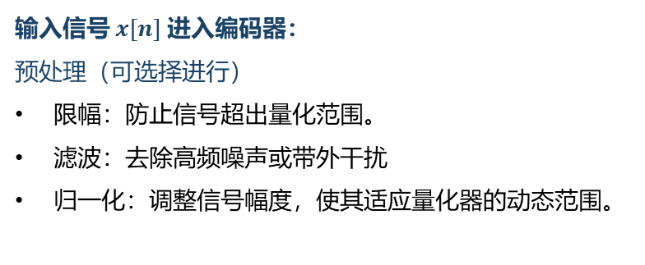
APCM工作流程
编码器结构
输入信号
输入信号$x[n]$进入编码器：
预处理（可选择进行）
限幅：防止信号超出量化范围。
滤波：去除高频噪声或带外干扰
归一化：调整信号幅度，使其适应量化器的动态范围。

Slide 8
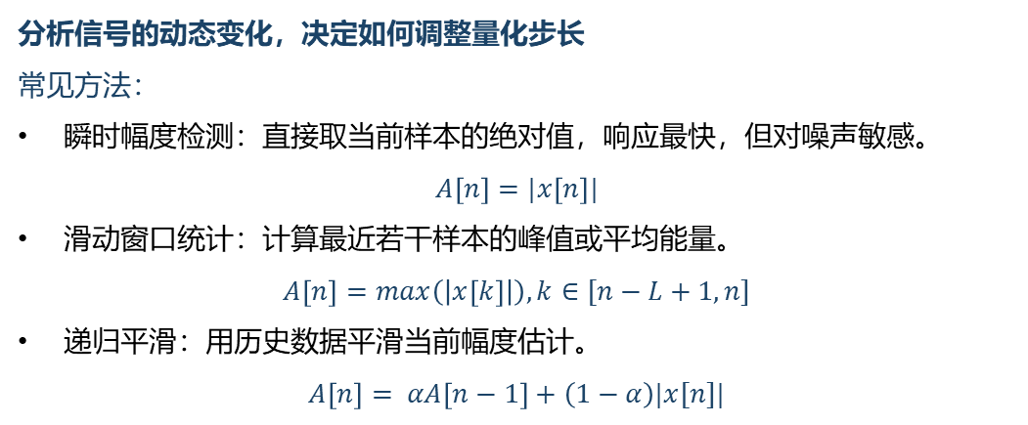
APCM工作流程
编码器结构
幅度分析
分析信号的动态变化，决定如何调整量化步长
常见方法：
瞬时幅度检测：直接取当前样本的绝对值，响应最快，但对噪声敏感。
$$A\left[n\right]=|x\left[n\right]|$$
滑动窗口统计：计算最近若干样本的峰值或平均能量。
$$A\left[n\right]=max\left(\left|x\left[k\right]\right|\right), k∈[n−L+1, n]$$
递归平滑：用历史数据平滑当前幅度估计。
$$A\left[n\right]= αA\left[n−1\right]+\left(1−α\right)|x[n]|$$

Slide 9
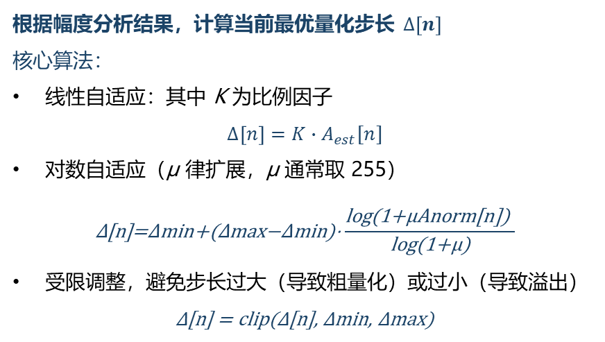
APCM工作流程
编码器结构
输入信号
根据幅度分析结果，计算当前最优量化步长 $∆\left[n\right]$
核心算法：
线性自适应：其中 K 为比例因子
$$∆\left[n\right]=K∙A_{est}[n]$$
对数自适应（μ 律扩展，μ 通常取 255）
$$\text{Δ}\text{[}\text{n}\text{]=}\text{Δ}\text{min}\text{​+(}\text{Δ}\text{max}\text{​−}\text{Δ}\text{min}\text{​)⋅}\frac{\text{log}\text{(1+}\text{μ}\text{Anorm}\text{​[}\text{n}\text{])​ }}{\text{log}\text{(1+}\text{μ}\text{)}}$$
受限调整，避免步长过大（导致粗量化）或过小（导致溢出）
$$\text{Δ}\text{[}\text{n}\text{]} \text{=} \text{clip}\text{(}\text{Δ}\text{[}\text{n}\text{],} \text{Δmin}\text{​,} \text{Δmax}\text{​)}$$

Slide 10
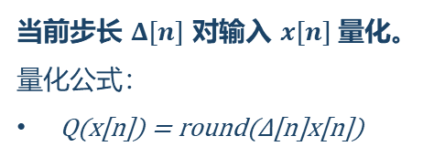
APCM工作流程
编码器结构
自适应量化器
当前步长 $Δ[n]$ 对输入 $x[n]$量化。
量化公式：
$\text{Q}\text{(}\text{x}\text{[}\text{n}\text{])} \text{=} \text{round}\text{(}\text{Δ}\text{[}\text{n}\text{]}\text{x}\text{[}\text{n}\text{]​)}$

Slide 11
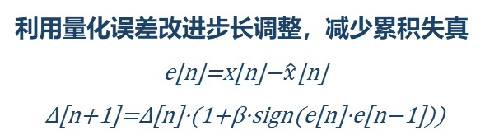
APCM工作流程
编码器结构
量化误差反馈（可选）
利用量化误差改进步长调整，减少累积失真
$$\text{e}\text{[}\text{n}\text{]=}\text{x}\text{[}\text{n}\text{]−}\hat{x}\text{[}\text{n}\text{]}$$
$$\text{Δ}\text{[}\text{n}\text{+1]=}\text{Δ}\text{[}\text{n}\text{]⋅(1+}\text{β}\text{⋅}\text{sign}\text{(}\text{e}\text{[}\text{n}\text{]⋅}\text{e}\text{[}\text{n}\text{−1]))}$$

Slide 12
单击添加标题
单击编辑标题
单击编辑标题
在此输入相关文字，在此输入相关文字，在此输入相关文字在此输入相关文字，在此输入相关文字，在此输入相关文字，
在此输入相关文字，在此输入相关文字，在此输入相关文字在此输入相关文字，在此输入相关文字，在此输入相关文字，
单击编辑标题
单击编辑标题
在此输入相关文字，在此输入相关文字，在此输入相关文字在此输入相关文字，在此输入相关文字，在此输入相关文字，
在此输入相关文字，在此输入相关文字，在此输入相关文字在此输入相关文字，在此输入相关文字，在此输入相关文字，

Slide 13
单击添加标题
点击此处添加标题
单击此处输入文本，单击此处输入文本，单击此处输入文本
点击此处添加标题
点击此处添加标题
单击此处输入文本，单击此处输入文本，单击此处输入文本
单击此处输入文本，单击此处输入文本，单击此处输入文本
点击此处添加标题
点击此处添加标题
单击此处输入文本，单击此处输入文本，单击此处输入文本
单击此处输入文本，单击此处输入文本，单击此处输入文本

Slide 14
单击添加标题
关键词
关键词
在此输入相关文字，在此输入相关文字，在此输入相关文字在此输入相关文字，在此输入相关文字，在此输入相关文字，
在此输入相关文字，在此输入相关文字，在此输入相关文字在此输入相关文字，在此输入相关文字，在此输入相关文字，
关键词
关键词
在此输入相关文字，在此输入相关文字，在此输入相关文字在此输入相关文字，在此输入相关文字，在此输入相关文字，
在此输入相关文字，在此输入相关文字，在此输入相关文字在此输入相关文字，在此输入相关文字，在此输入相关文字，

Slide 15
02
PART
研究方法与思路

Slide 16
单击添加标题
点击添加标题
点击添加标题
在此输入相关文字，在此输入相关文字，在此输入相关文字，在此输入相关文字，在此输入相关文字，在此输入相关文字，
在此输入相关文字，在此输入相关文字，在此输入相关文字在此输入相关文字，在此输入相关文字，在此输入相关文字，
01
02
03
04
点击添加标题
点击添加标题
在此输入相关文字，在此输入相关文字，在此输入相关文字在此输入相关文字，在此输入相关文字，在此输入相关文字，
在此输入相关文字，在此输入相关文字，在此输入相关文字，在此输入相关文字，在此输入相关文字，在此输入相关文字，

Slide 17
单击添加标题
添加标题
在此输入相关文字，在此输入相关文字，在此输入相关文字，在此输入相关文字，在此输入相关文字，在此输入相关文字，
添加标题
在此输入相关文字，在此输入相关文字，在此输入相关文字在此输入相关文字，在此输入相关文字，在此输入相关文字，
添加标题
在此输入相关文字，在此输入相关文字，在此输入相关文字，在此输入相关文字，在此输入相关文字，在此输入相关文字，
添加标题
在此输入相关文字，在此输入相关文字，在此输入相关文字，在此输入相关文字，在此输入相关文字，在此输入相关文字，

Slide 18
单击添加标题
在此输入相关文字，在此输入相关文字，在此输入相关文字， 在此输入相关文字，
在此输入相关文字，在此输入相关文字，在此输入相关文字， 在此输入相关文字，
标题
标题
在此输入相关文字，在此输入相关文字，在此输入相关文字， 在此输入相关文字，
在此输入相关文字，在此输入相关文字，在此输入相关文字， 在此输入相关文字，
标题
标题
标题
在此输入相关文字，在此输入相关文字，在此输入相关文字， 在此输入相关文字，

Slide 19
03
PART
研究成果与应用

Slide 20




单击添加标题
点击此处添加标题
点击此处添加标题
在此输入相关文字，在此输入相关文字，在此输入相关文字， 在此输入相关文字，
在此输入相关文字，在此输入相关文字，在此输入相关文字， 在此输入相关文字，
01
02
04
03
点击此处添加标题
点击此处添加标题
在此输入相关文字，在此输入相关文字，在此输入相关文字， 在此输入相关文字，
在此输入相关文字，在此输入相关文字，在此输入相关文字， 在此输入相关文字，

Slide 21
单击添加标题
点击添加标题
点击添加标题
点击添加标题
点击添加标题
在此输入相关文字，在此输入相关文字，在此输入相关文字， 在此输入相关文字，
在此输入相关文字，在此输入相关文字，在此输入相关文字， 在此输入相关文字，
在此输入相关文字，在此输入相关文字，在此输入相关文字， 在此输入相关文字，
在此输入相关文字，在此输入相关文字，在此输入相关文字， 在此输入相关文字，

Slide 22




单击添加标题
添加标题
添加标题
添加标题
添加标题
在此输入相关文字，在此输入相关文字，在此输入相关文字， 在此输入相关文字，
在此输入相关文字，在此输入相关文字，在此输入相关文字， 在此输入相关文字，
在此输入相关文字，在此输入相关文字，在此输入相关文字， 在此输入相关文字，
在此输入相关文字，在此输入相关文字，在此输入相关文字， 在此输入相关文字，

Slide 23
单击添加标题
点击此处添加标题
点击此处添加标题
在此输入相关文字，在此输入相关文字，在此输入相关文字， 在此输入相关文字，
在此输入相关文字，在此输入相关文字，在此输入相关文字， 在此输入相关文字，
点击此处添加标题
点击此处添加标题
在此输入相关文字，在此输入相关文字，在此输入相关文字， 在此输入相关文字，
在此输入相关文字，在此输入相关文字，在此输入相关文字， 在此输入相关文字，
点击此处添加标题
点击此处添加标题
在此输入相关文字，在此输入相关文字，在此输入相关文字， 在此输入相关文字，
在此输入相关文字，在此输入相关文字，在此输入相关文字， 在此输入相关文字，

Slide 24
04
PART
相关建议与总结

Slide 25
单击添加标题
关键词
关键词
关键词
关键词
关键词
在此输入相关文字，在此输入相关文字，在此输入相关文字在此输入相关文字，在此输入相关文字，在此输入相关文字，在此输入相关文字，在此输入相关文字，在此输入相关文字，在此输入相关文字，在此输入相关文字，在此输入相关文字，

Slide 26
单击添加标题
1
在此输入相关文字，在此输入相关文字，在此输入相关文字， 在此输入相关文字，
2
在此输入相关文字，在此输入相关文字，在此输入相关文字， 在此输入相关文字，
单击添
加标题
3
在此输入相关文字，在此输入相关文字，在此输入相关文字， 在此输入相关文字，
在此输入相关文字，在此输入相关文字，在此输入相关文字
在此输入相关文字，在此输入相关文字，在此输入相关文字， 在此输入相关文字，
4

Slide 27
单击添加标题
添加标题
添加标题
70%
在此输入相关文字，在此输入相关文字，在此输入相关文字， 在此输入相关文字，
在此输入相关文字，在此输入相关文字，在此输入相关文字， 在此输入相关文字，
30%
在此输入相关文字，在此输入相关文字，在此输入相关文字， 在此输入相关文字，
添加标题
在此输入相关文字，在此输入相关文字，在此输入相关文字， 在此输入相关文字，
在此输入相关文字，在此输入相关文字，在此输入相关文字， 在此输入相关文字，
添加标题
40%
PPT模板下载：www.1ppt.com/moban/ 行业PPT模板：www.1ppt.com/hangye/
节日PPT模板：www.1ppt.com/jieri/ PPT素材下载：www.1ppt.com/sucai/
PPT背景图片：www.1ppt.com/beijing/ PPT图表下载：www.1ppt.com/tubiao/
优秀PPT下载：www.1ppt.com/xiazai/ PPT教程： www.1ppt.com/powerpoint/
Word教程： www.1ppt.com/word/ Excel教程：www.1ppt.com/excel/
资料下载：www.1ppt.com/ziliao/ PPT课件下载：www.1ppt.com/kejian/
范文下载：www.1ppt.com/fanwen/ 试卷下载：www.1ppt.com/shiti/
教案下载：www.1ppt.com/jiaoan/
字体下载：www.1ppt.com/ziti/
60%
添加标题
在此输入相关文字，在此输入相关文字，在此输入相关文字， 在此输入相关文字，
在此输入相关文字，在此输入相关文字，在此输入相关文字， 在此输入相关文字，
在此输入相关文字，在此输入相关文字，在此输入相关文字， 在此输入相关文字，

Slide 28
单击添加标题
添加标题
论文
在此输入相关文字，在此输入相关文字，在此输入相关文字， 在此输入相关文字，
参考文献
添加标题
在此输入相关文字，在此输入相关文字，在此输入相关文字， 在此输入相关文字，
添加标题
添加标题
在此输入相关文字，在此输入相关文字，在此输入相关文字， 在此输入相关文字，
在此输入相关文字，在此输入相关文字，在此输入相关文字， 在此输入相关文字，
添加标题
添加标题
在此输入相关文字，在此输入相关文字，在此输入相关文字， 在此输入相关文字，
在此输入相关文字，在此输入相关文字，在此输入相关文字， 在此输入相关文字，

Slide 29
THANKS
感谢恩师

Slide 30



可以在下列情况使用
不限次数的用于您个人/公司、企业的商业演示。
拷贝模板中的内容用于其它幻灯片母版中使用。
不可以在以下情况使用
用于任何形式的在线付费下载。
收集整理我们发布的免费资源后，刻录光碟销售。
PPT模板下载：www.1ppt.com/moban/ 行业PPT模板：www.1ppt.com/hangye/
节日PPT模板：www.1ppt.com/jieri/ PPT素材下载：www.1ppt.com/sucai/
PPT背景图片：www.1ppt.com/beijing/ PPT图表下载：www.1ppt.com/tubiao/
优秀PPT下载：www.1ppt.com/xiazai/ PPT教程： www.1ppt.com/powerpoint/
Word教程： www.1ppt.com/word/ Excel教程： www.1ppt.com/excel/
资料下载： www.1ppt.com/ziliao/ PPT课件下载：www.1ppt.com/kejian/
范文下载： www.1ppt.com/fanwen/ 试卷下载： www.1ppt.com/shiti/
教案下载： www.1ppt.com/jiaoan/ 字体下载： www.1ppt.com/ziti/

